Slide 1

자원·에너지 경제학
Lecture - 7
전 승 호

Slide 2

Chapter 7 전력시장

Slide 3
Section 1. 서론

Slide 4
서론
전력시장은 경제학적으로나 기술적으로 매우 독특한 속성을 지닌 시장이다.
전력은 현대 경제와 사회의 필수재로서, 그 생산과 소비는 국가 경제의 전반적인 효율성과 지속가능성에 중대한 영향을 미친다.
전력은 물리적·경제적 특성상 여타 상품과는 구별되는 독특한 속성을 지니며, 이에 따라 전력시장은 특수한 제도적 설계와 운영방식을 필요로 한다.
위의 특성은 전력산업이 전통적으로 국가에 의해 규제되거나 공공독점 형태로 운영되어 온 역사적 이유이기도 하고, 오늘날 전력시장의 설계와 정책 결정에 핵심적 고려사항이 된다.

Slide 5
Section 2. 전력시장의 특징

Slide 6
전력시장의 특징 (1)
전력시장의 가장 핵심적인 특성은 실시간으로 수요와 공급의 균형이 유지되어야 한다는 점이다.
매 순간 발전된 전력은 곧바로 수요자에게 전달되어야 하고, 수요와 공급이 실시간으로 일치하지 않으면 전력시스템 전체의 안정성에 심각한 영향을 초래할 수 있다.
전력은 경제적으로 효율적인 저장이 매우 제한적이다. (ex. 배터리)
반면, 일반적인 상품시장에서는 공급자와 수요자 간의 거래가 이루어진 후, 상품은 재고로 저장되거나 유통된다.
이러한 특성은 시장 가격이 단순히 수급 균형을 반영하는 수준을 넘어, 시스템 운영의 물리적 안정성과 직결된다.
발전량이 수요를 초과하거나 부족할 경우 전력망의 주파수나 전압이 허용 범위를 벗어나게 되고, 이는 전체 계통의 정전이나 장비 손상으로 이어질 수 있다.
따라서 전력시장에서는 실시간 시장과 일전 시장(day-ahead market)이 존재하고, 계통 운영자는 수요 예측, 발전계획, 송전망 안정성 등을 모두 고려하여 실시간 균형을 유지한다.

Slide 7
전력시장의 특징 (2)
전력시장의 두번째 특징은 기술적 복잡성과 중앙 운영의 필요성이다.
전력은 단순히 생산되어 소비자에게 전달되는 것이 아니라, 복잡하게 얽힌 송배전망을 통해 운송되어야 한다.
전력망은 발전소 > 변전소 > 송전선로 > 배전망 > 소비자 등으로 구성되어 있으며, 이들 간의 연계가 전력의 흐름과 품질에 결정적 영향을 미친다.
송전망은 키르히호프의 법칙에 따라 전력이 자동으로 흐르고, 이는 단순한 시장 메커니즘으로 제어하기 힘들다.
이러한 기술제약으로 인해 대부분의 전력시장에서는 중립적인 중앙 운영기관, 즉 독립계통운영자가 설치되어 있다.
발전기의 입찰 결과를 바탕으로 시스템의 전체 균형을 유지하고, 송전 혼잡을 해소하며, 안정적인 주파수와 전압을 유지하는 기능을 수행한다.

Slide 8
전력시장의 특징 (3)
전력산업은 전통적으로 고정비용이 크고, 규모의 경제가 작용하는 산업으로 분류된다.
송배전(송전·배전) 부문은 동일 지역 내에 중복된 시설을 구축하는 것이 비효율적이므로, 자연독점적 성격을 갖는다.
이러한 특성 때문에, 많은 국가에서 전력산업은 오랫동안 정부 혹은 공공기관에 의해 운영되어 왔다.
발전-송전-배전-소매 판매로 이어지는 수직통합 구조가 일반적이었다.
그러나 1990년대 이후, 일부 국가에서는 전력산업의 효율성과 경쟁 촉진을 위해 수직통합 구조를 해체하고, 발전 및 판매 부문에 경쟁을 도입하는 구조개편이 진행되었다.
이러한 시장화 정책은 기술적 제약과 경제적 효율성 간의 균형을 모색하는 과정이기도 하다.

Slide 9
전력시장의 특징 (4]
전력수요는 일반적으로 단기적으로 가격에 매우 비탄력적이다.
소비자들이 실시간 가격 정보를 잘 인식하지 못하고, 소비 행태를 빠르게 조정하기 어렵기 때문이다.
예를 들어, 여름철 냉방기기의 사용은 가격과 무관하게 일정 수준 유지되고, 이는 첨두부하 시간대의 전력 수급 불균형과 가격 급등을 초래한다.
또 전력수요는 시간대별, 계절별로 크게 변동한다.
낮과 밤, 주중과 주말, 여름과 겨울 간의 수요 차이는 발전소 운영 계획에 큰 영향을 미치며, 발전기별로 기저부하, 중간부하, 첨두부하로 나누어 운영되는 이유가 된다.
이러한 구조는 수요 반응 프로그램이나 실시간 요금제를 통해 소비자의 가격 민감도를 높이려는 정책의 필요성을 시사한다.

Slide 10
전력시장의 특징 (5]
전력은 기술적으로 동질적인 재화지만, 물리적 송전망의 제약으로 인해 지역간 가격 차이가 발생한다.
이는 송전 선로의 혼잡과 전력 손실 때문이고, 일부 지역에서는 발전기 가동 순서가 기술적으로 제한될 수 있다.
이러한 상황을 반영하기 위해, 미국, 유럽 등 주요 전력시장에서는 지역별 한계가격 체계를 도입하고 있다.
지역별 한계가격은 각 위치에서 전력 공급의 한계비용을 반영한 가격으로, 송전망 혼잡을 경제적으로 신호화하고, 효율적인 송전 투자 및 수요 조정을 유도한다.

Slide 11
Section 3. 전력시장의 운영

Slide 12
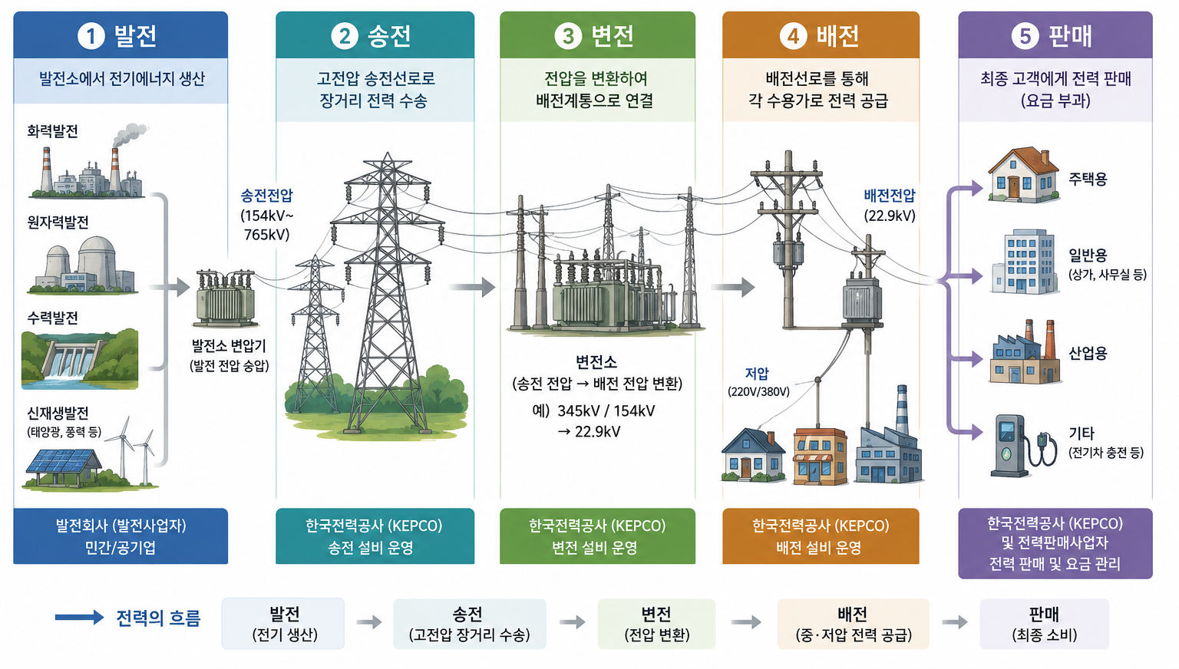

전력계통 체계도
우리가 사용하는 전기는 아래의 흐름을 통해 공급된다.

Slide 13
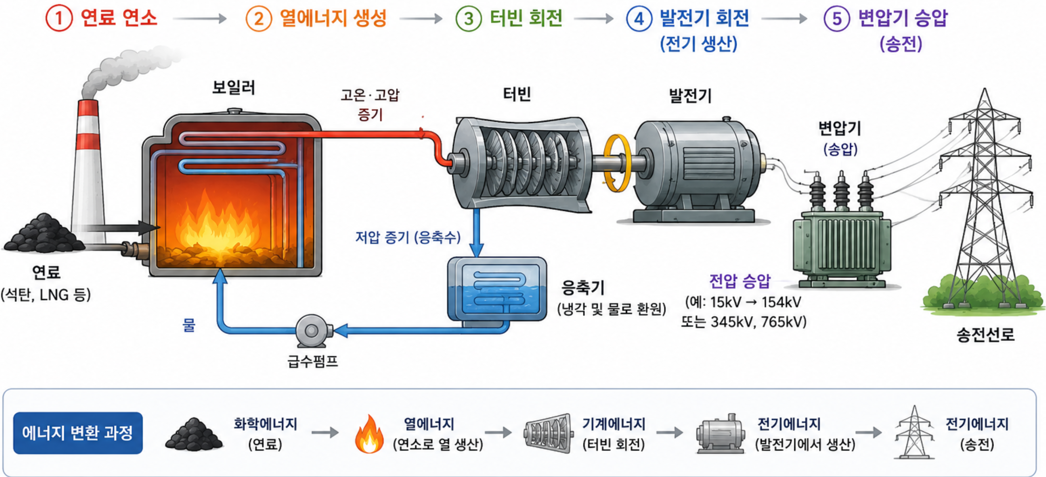
전력계통 (발전부문)
발전이란 다양한 에너지원을 이용하여 전기에너지를 생산하는 과정이다.
주요 발전원은 화력발전(석탄, LNG), 원자력발전, 재생에너지발전(태양광, 풍력) 등이 있다.
재생에너지를 제외한 나머지 발전원들의 발전원리는 연료를 연소하여 고온·고압의 증기를 생성하여 이루어진다.
<발전 원리>

Slide 14



전력계통 (발전부문)
발전기가 생산하는 전압은 보통 11~25kV 이다.
송전 과정에서는 전류가 흐르는 도체의 저항에 의해 손실이 발생하는데, 이는 I²R 법칙(줄의 법칙)에 따라 전류의 제곱과 저항의 곱으로 계산된다.
식에 따라, 발전소에서 생성한 전력(P)가 주어져 있을 때, V(전압)을 높이면 전류(I)가 감소한다.
식에 따라, 전류(I)가 낮아지면, 전력손실이 줄어든다.
따라서 전력을 전송할 때, 높은 전압과 낮은 전류를 사용하는 것이 손실을 효과적으로 줄일 수 있다.
$$P_{loss}=I^{2}R$$
$$I=\frac{P}{V}$$
$$P_{loss}=I^{2}R$$

Slide 15
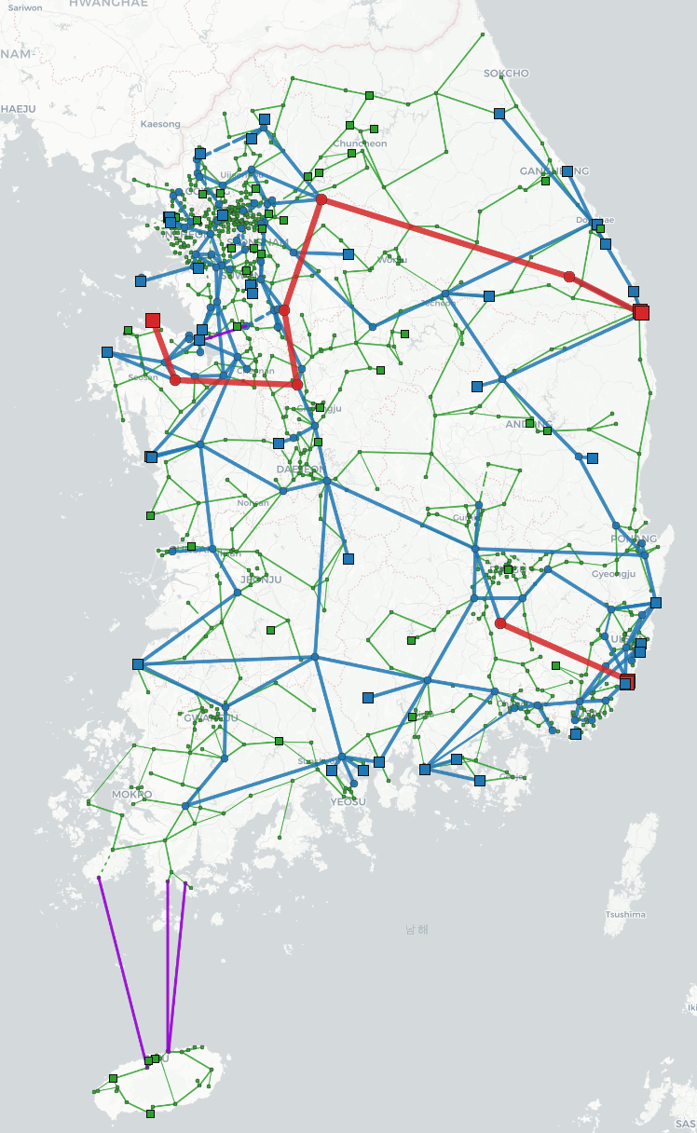
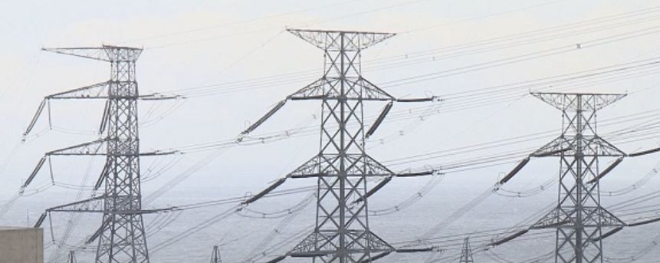
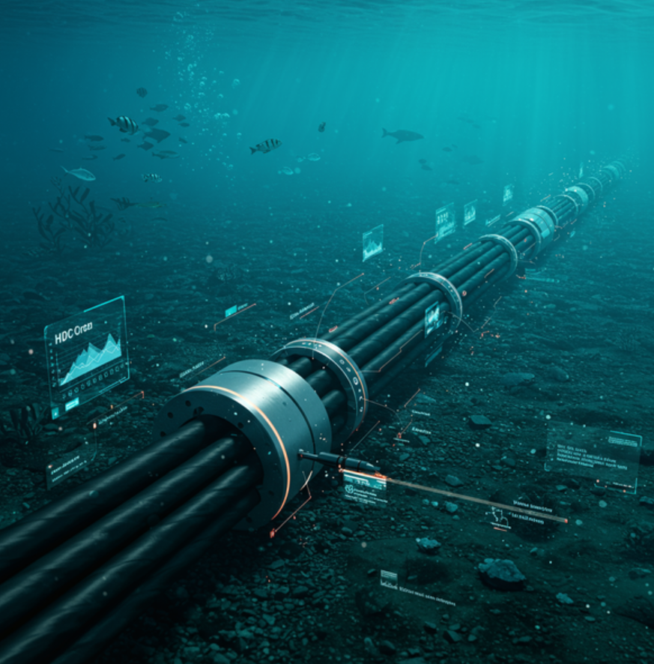
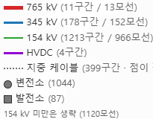
전력계통 (송전부문)
<우리나라 전력계통>
송전이란 발전소에서 생산한 전기를 장거리로 운반하는 과정이다.
우리나라의 송전 전압(교류)은 154kV, 345kV, 765kV 을 사용하고 있다.
154kV는 지역간 송전
345kV는 장거리 대용량 송전
765kV는 초장거리 초대용량 송전
최근에는 HVDC(초고압 직류송전)도 일부 사용되고 있다.
직류방식이고, 국내에서는 제주-육지 연계에 쓰인다.
<육지 송전 설비 (154~765kV)>
<해저 케이블 (HVDC)>
※ 이해를 돕기 위한 개념도
https://psl.gist.ac.kr/psl/sub01_100933.do

Slide 16
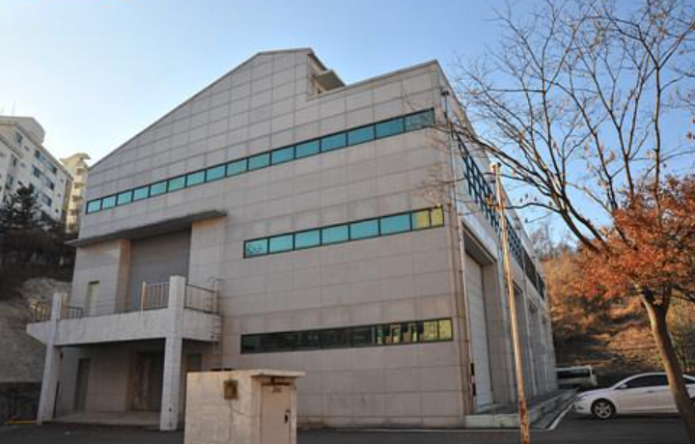
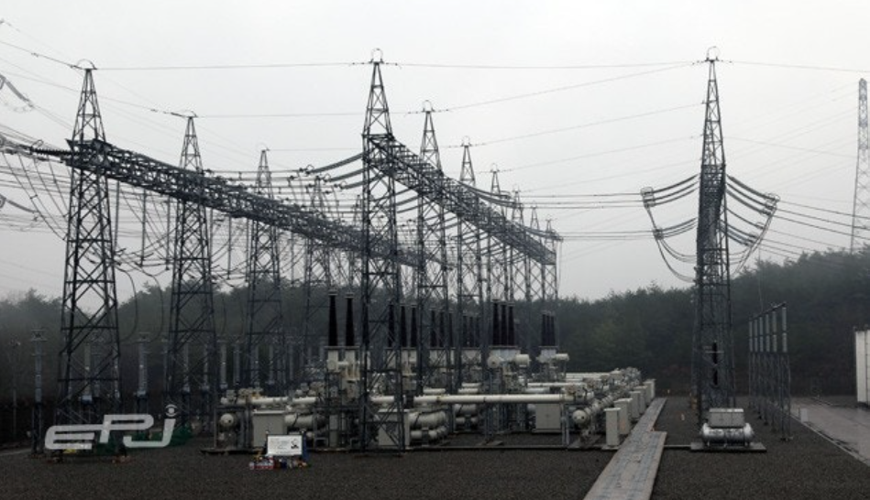
전력계통 (변전부문)
변전이란 전압을 필요한 수준으로 변환하고, 전력계통을 안전하게 운영하는 과정이다.
송전선로를 통해 전달되는 전력의 전압은 수백kV 이상이기 때문에 매우 위험하다.
765kV 전압을 그대로 가정에 보낼 수는 없다.
따라서 변전소에서 수백kV이상의 전압을 여러 단계로 나누어 22.9kV로 낮추어준다.
우리나라에는 대략 1,000개의 변전소가 있다고 알려져 있다.
변전소는 또한 고장 구간을 차단하고, 낙뢰를 보호하기도 하고, 전압을 유지하는 등 관리 측면도 있다.
옥외, 옥내 변전소가 있으며, 최근에는 옥내(건물) 변전소가 많이 지어지고 있는 추세다.
<옥내 변전소>
<옥외 변전소 (울주)>
https://m.blog.naver.com/wonnie8347/222373522163

Slide 17
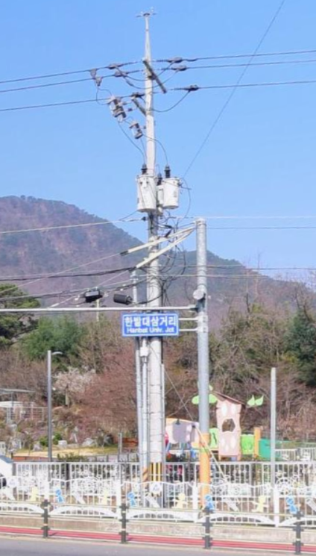
전력계통 (배전부문)
배전이란 변전소에서 낮춘 전압을 최종소비자에게 공급하는 과정이다.
변전소(22.9kV) > 배전용 변압기 > 가정(220V) 혹은 공장·상가(380V)
배전 방식에는 가공 배전(공중), 지중배전(땅속)이 있다.
가공 배전방식은 우리가 길에서 전신주와 전선으로 흔히 볼 수 있다.
나뭇가지, 태풍, 차량 충돌 등 외부위험이 있다.
지중 배전방식은 땅속에 지하케이블을 이용한다.
공사비는 높지만, 외부 환경의 영향이 적고, 미관이 우수하다.
<배전 설비>
고압 배전선(22.9kV)
배전용 변압기

Slide 18
전력시스템에 관한 기본 개념
전기는 전하의 흐름이나 전기장과 같은 물리적 현상을 의미하며, 전기에너지는 이러한 전기를 통해 전달되거나 변환되는 에너지를 의미한다.
이 두 개념(전기와 전기에너지)는 기술적으로 구분되어야 하지만, 일상적으로 같은 의미로 사용되고 있다.
발전기는 새로운 전하를 만들어내는 것이 아니라, 전하를 도체(예: 구리 전선) 내에서 이동시키는 방식으로 유도하며, 이 과정을 통해 전기에너지를 생산한다.
전력 시스템에서 교류 발전기는 전하를 초당 60회, 즉 60Hz로 왕복 운동시키며, 이로 인해 전자기장이 형성되고, 전선 주변을 따라 전달된다.
이러한 전력은 전기적 부하를 통해 다양한 형태의 에너지로 변환된다.
모터는 전기에너지를 기계적 에너지로, 히터는 열에너지로, 전구는 광에너지로 전환한다.

Slide 19
전력시스템에 관한 기본 개념
전력은 생산 직후 변압기를 통해 높은 전압으로 변환된 후 송전망을 따라 수요지로 이동한다.
송전된 전력의 양은 전압(V)과 전류(I)의 곱으로 계산된다.
전력은 와트(W), 전압은 볼트(V), 전류는 암페어(A) 단위를 사용한다.
송전 과정에서는 전류가 흐르는 도체의 저항에 의해 손실이 발생하는데, 이는 I²R 법칙(줄의 법칙)에 따라 전류의 제곱과 저항의 곱으로 계산된다.
따라서 전력을 전송할 때, 높은 전압과 낮은 전류를 사용하는 것이 손실을 효과적으로 줄일 수 있다.
따라서 송전시스템은 가능한 한 높은 전압을 유지하고, 수요지에 가까운 변전소에서 전압을 단계적으로 낮춘 후 배전망을 통해 최종 사용자에게 공급한다.

Slide 20
전력시스템에 관한 기본 개념
전력 시스템의 가장 큰 특징 중 하나는 전기를 대규모로 저장하기 어렵다는 점이다.
따라서 전기는 실시간으로 수요와 공급의 균형이 맞추는 것이 중요하다.
소비자가 전기기기의 스위치를 켜는 순간 새로운 수요가 발생하며, 전체 시스템 수요는 모든 소비자의 개별 수요가 시간적으로 합산된 결과읻
https://m.blog.naver.com/byj2b/222207631787

Slide 21
Thank you

